Slide 1

Inmunología y Cáncer
María Jesús García Villanueva
Servicio de Reumatología. Hospital Universitario Ramón y Cajal. Madrid
12-Noviembre-2025

Slide 2
Agenda
Introducción
Respuesta inmune antitumoral. Ciclo de la Inmunología del cáncer
Inmunoedición del cáncer (IEC). Mecanismos de escape
Tratamiento del cáncer: Inmunoterapia: Inhibidores checkpoints…
Conclusiones

Slide 3
Reumatología
Oncología
Inmunología

Slide 4
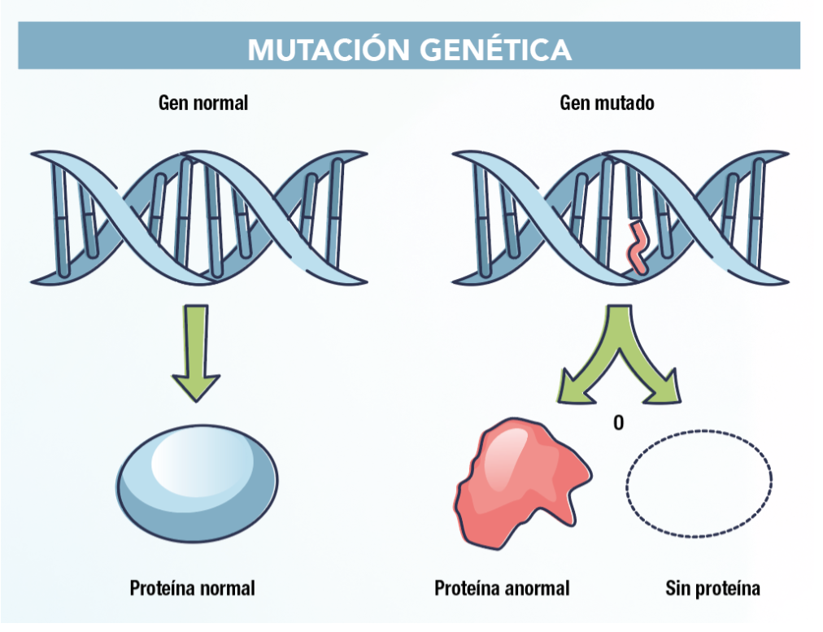
Introducción
Cáncer = mutaciones genéticas
  Adquiridas (somáticas)→ exposición a agentes ambientales (radiación, tabaco, cancerígenos químicos…)
  Errores endógenos en la división del ADN
  Heredadas (germinales) →predisposición genética al cáncer

Slide 5
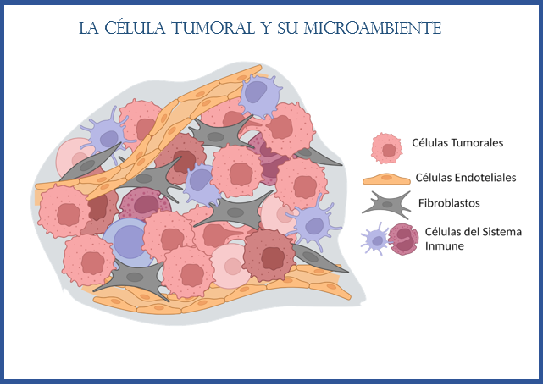
> año 2000
Células cancerosas
Microambiente tumoral
Interacción crítica entre células inmunes y tumorales
Introducción
Microambiente tumoral (TME):
Entorno complejo alrededor de las células cancerosas.
Proporciona “nutrición”
Fundamental para el desarrollo, crecimiento, progresión y respuesta al tratamiento del cáncer
nATure RevIewS | CanceR 2021

Slide 6
Introducción
> Año 2000
Inmuno-Oncología
Inspección constante del sistema inmune
Alguna transformación tumoral incipiente de las células
Inmunovigilancia
Elaborar una respuesta inmune antitumoral
Intentar eliminar el cáncer.
Respuesta inmune antitumoral ineficaz $≡$ Cáncer
J Leukoc Biol. 2020;108:363–376.

Slide 7
Agenda
Introducción
Respuesta inmune antitumoral. Ciclo de la Inmunología del cáncer
Inmunoedición del cáncer (IEC). Mecanismos de escape
Tratamiento del cáncer: Inmunoterapia: Inhibidores checkpoints…
Conclusiones

Slide 8
Respuesta antitumoral
Respuesta antitumoral eficaz→ mismos pasos respuesta inmune “fisiológica”
Inmunidad innata
Inmunidad adaptativa
1ª línea de defensa del organismo
Es rápida
No-especifica
Células:
  Neutrófilos
  Monocitos
  Macrófagos
  Células NK
  Células dendríticas.
Más lenta
Es específica
Genera memoria inmunológica
Células:
  Linfocitos B (LB)
  Linfocitos T (LT)

Slide 9
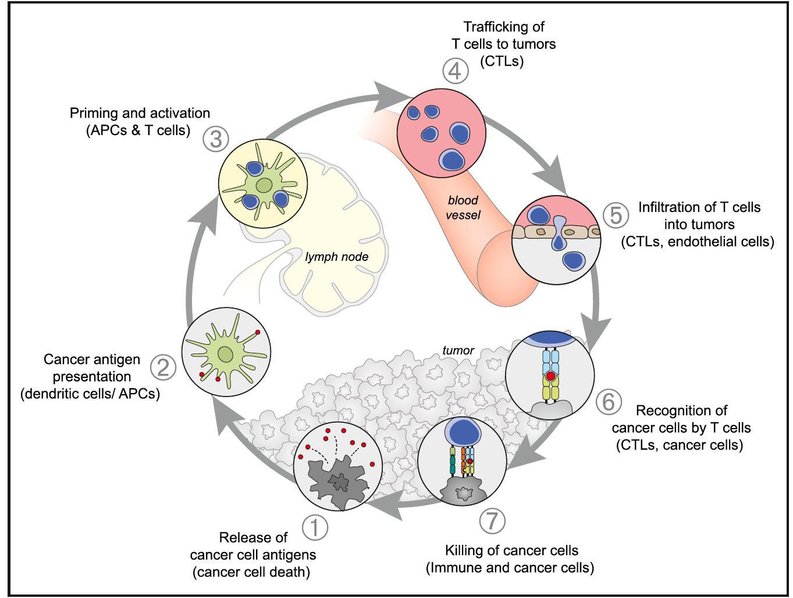
Ciclo de la inmunología del cáncer
Proceso cíclico→ amplificar y expandir respuesta antitumoral
7 pasos escalonados
NK detectan primeras células tumorales → destrucción célular.
Fragmentos de estas células tumorales → Antígenos (Ags) tumorales
Antígenos tumorales:
Específicos del tumor (neoantígenos): Proteínas en células tumorales. Mutaciones genéticas. Ejemplos: KRAS, Tp53
Asociados al tumor: Proteínas normales, pero sobreexpresadas o expresión aberrante en las células tumorales. Ejemplos HER2; CEA, MUC1
Immunity 39, July 25, 2013

Slide 10
Ciclo de la inmunología del cáncer
Proceso cíclico→ amplificar y expandir respuesta anti-tumoral
7 pasos escalonados
Paso 1:
Células tumorales liberan Ags
Captura de Ags por “Células presentadoras de Ags” → Células dendríticas (CDs).
Paso 2:
Las CDs presentan Ags a las células T (LT)
O
Transporte Ags por CDs en moléculas en la superficie de las células: moléculas del complejo mayor de histocompatibilidad (MHC). 2 clases principales: MHC I y MHC II
O
Immunity 39, July 25, 2013

Slide 11
Ciclo de la inmunología del cáncer
Proceso cíclico→ amplificar y expandir respuesta anti-tumoral
7 pasos escalonados
O
Paso 3:
Activación linfocitos o células T efectoras contra Ags:extraños.
Linfocitos T citotóxicos CD8+
Linfocitos T colaboradores CD4+
O T Helpers
O
“matar” las células neoplásicas
Alertar otras células como LT reguladores (Treg)→
Inhibir la activación de células del sistema inmune
O
Naturaleza respuesta inmune: en Paso 3
Immunity 39, July 25, 2013

Slide 12
Ciclo de la inmunología del cáncer
Proceso cíclico→ amplificar y expandir respuesta anti-tumoral
7 pasos escalonados
O
Paso 4:
Células T circulan vasos sanguíneos
Paso 5:
Infiltran lecho tumoral
O
O
Paso 6:
Células T reconocen específicamente a células tumorales
Paso 7:
Destrucción célula tumoral
O
O
La muerte/destrucción → liberación de nuevo de Ags asociados al tumor
Nuevo comienzo del paso 1
Aumento amplitud y profundidad de respuestas en siguientes “vueltas del ciclo”
O
O
Immunity 39, July 25, 2013

Slide 13
Agenda
Introducción
Respuesta inmune antitumoral. Ciclo de la Inmunología del cáncer
Inmunoedición del cáncer (IEC). Mecanismos de escape
Tratamiento del cáncer: Inmunoterapia: Inhibidores checkpoints…
Conclusiones

Slide 14
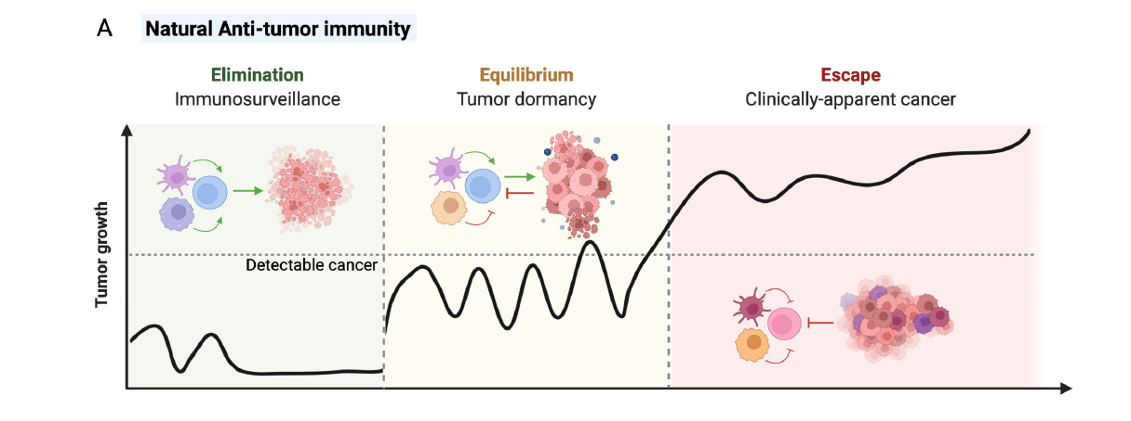
Inmunoedición del cáncer
Intento de entender complejas interacciones células inmunes y tumorales
Microambiente tumoral (TME)
Proceso dinámico: Eliminación, equilibrio y escape
A. J. T. George et al.
Clin Cancer Res. March 15.
Interactions Between the Innate and Adaptive Immune Responses

Slide 15
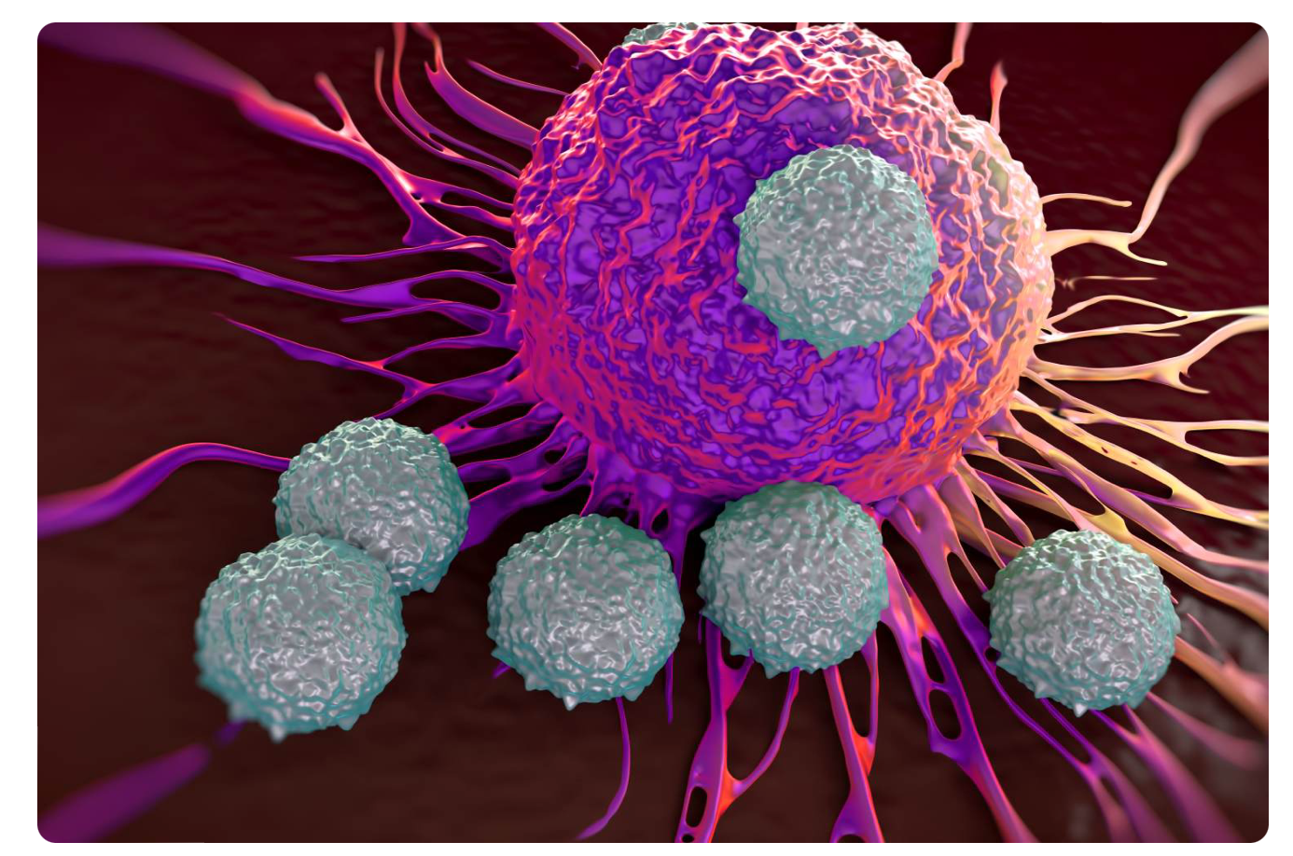

Inmunoedición del cáncer
Eliminación
$$≡$$
Inmunovigilancia
Ciclo de la inmunología del cáncer
Clin Cancer Res. March 15

Slide 16
Inmunoedición del cáncer
Fase Equilibrio:
Crecimiento inmunológicamente inactivo
Pero no eliminado
Puede muy prolongada
Fase Escape favorecida por:
”Moldeamiento” del tumor
TME con “ambiente inmunosupresor”
Utilización sistema inmune para mestástasis
El sistema inmune puede tanto frenar la progresión del tumor y paradójicamente, promover la evolución y progresión del tumor.
Clin Cancer Res. March 15

Slide 17
Mecanismos de escape tumoral
Células tumorales menos visibles: Pérdida de antígenos o moléculas MHC
Microambiente inmunosupresor:
  Secreción de citoquinas anti-inflamatorias: TGF-β e IL-10
  Reclutamiento de células que suprimen la respuesta inmune: T reguladoras (Treg) o MDSC (células supresoras de origen mieloide”)
No dirección adecuada de Células T a los tumores:
  Infiltración en el tumor inhibida, o
  Factores en el TME pueden inhibir o suprimir células efectoras que son producidas
Expresión de proteínas que “apagan” el tumor como PD-L1 → inactiva linfocitos T

Slide 18
Agenda
Introducción
Respuesta inmune antitumoral. Ciclo de la Inmunología del cáncer
Inmunoedición del cáncer (IEC). Mecanismos de escape
Tratamiento del cáncer: Inmunoterapia: Inhibidores checkpoints…
Conclusiones

Slide 19
Tratamiento del cáncer
“Tradicional”: Resección quirúrgica +/- QT o RT
Tener en cuenta microambiente tumoral entero.
Cirugía→ mejor opción en fases iniciales. No si metástasis
RT→ afecta también tejidos sanos. Muchos tumores: Micrometástasis
QT→ afectación sistema inmune, aparición resistencias, afectación calidad vida
Inmunoterapia: aumentar el sistema inmune para remover o eliminar a las células malignas.
Evitar “escape”

Slide 20
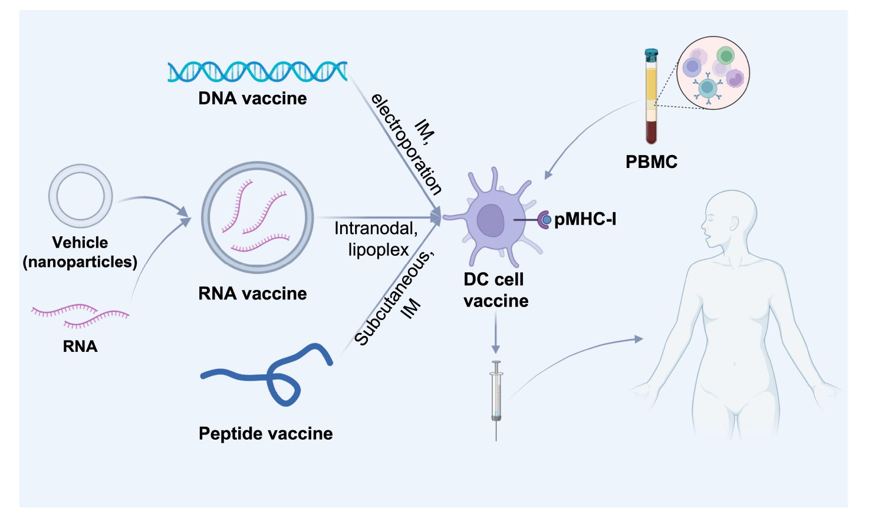
Inmunoterapia
Inhibidores de los checkpoints
Vacunas contra el cáncer
Transferencias adoptivas de células. CAR-T
Vacunas con virus oncolíticos

Slide 21
Inmunoterapia
Inhibidores Checkpoints o “puntos de control”
¿Que ocurre dentro del tumor?:
”Agotamiento células T efectoras” (T CD8+, T CD4+)
  producen menos citoquinas
  Eficacia reducida
  Resistentes a la reactivación
Células T “exhaustas”
  Expresan moléculas de superficie inhibitorias→ Previenen activación de células T
    Ag 4 de linfocitos T citotóxicos (CTLA-4)
    Muerte programada 1 (PD-1)
Estas moléculas de superficie inhibitorias son definidas como puntos de control inmunitario o checkpoints
NATuRe RevIewS | Immunologyvolume 20 | FEBRUARY 2020

Slide 22
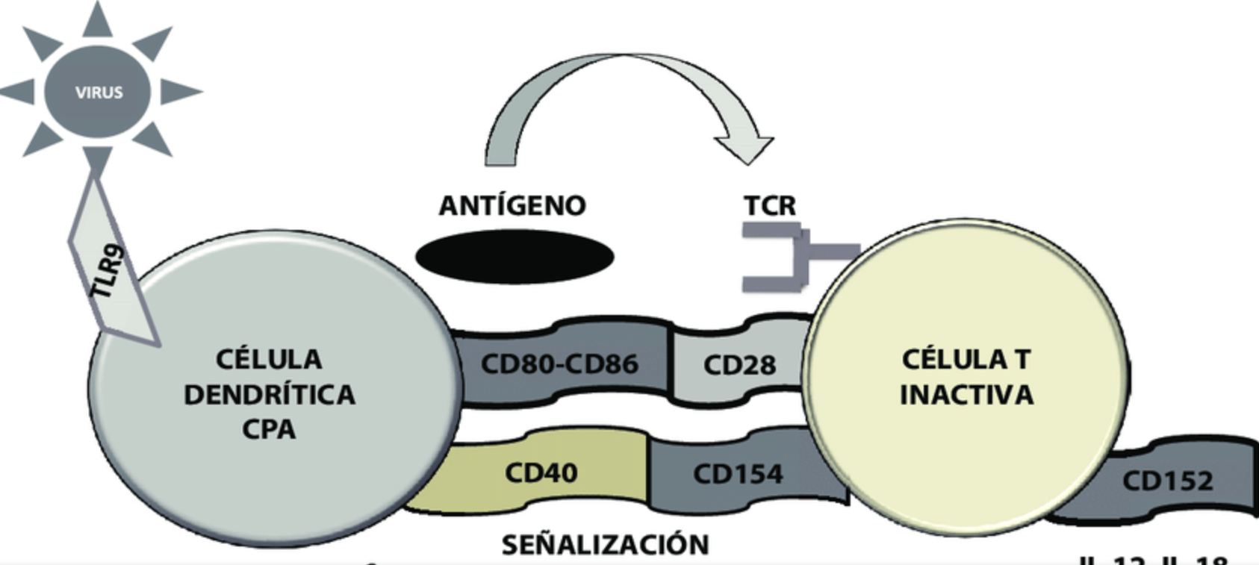
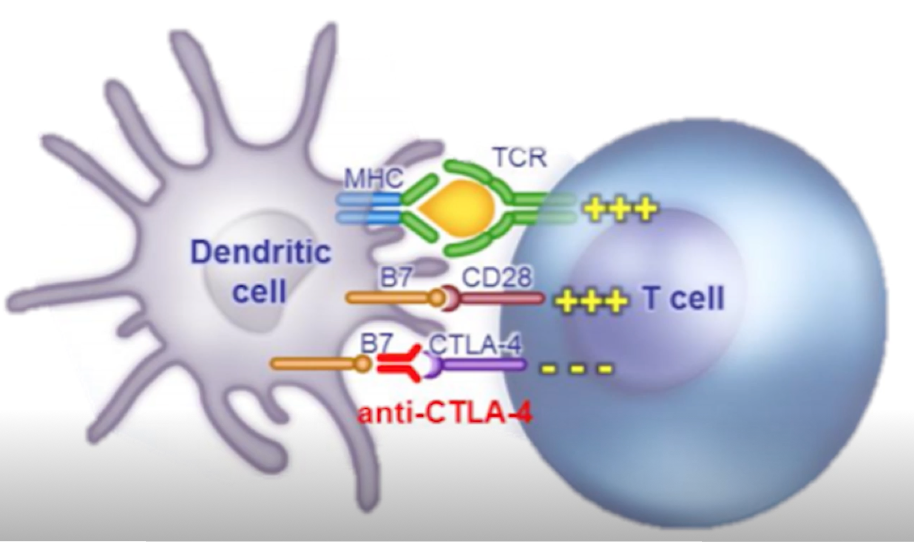
Inmunoterapia
Respuesta inmune “fisiológica”
LT necesitan 2º estímulo para activación completa
Coestimulación
Coinhibición
los LT expresan R inhibitorios : CTLA-4 y PD-1
que se unen a CD80/CD86
Fin respuesta inmune

Slide 23
Inhibidores checkpoints
Ipilimumab→ Ac monoclonal que bloquea a la proteína CTLA-4
Nivolumab y Pembrolizumab → Acs monoclonales bloquea a la proteína PD-1
Combinación de inhibidores de checkpoints
Efectos secundarios: artritis inflamatorias, Polimialgia reumática, miositis, sarcoidosis…
Michielin O, Coukos G (eds): Immuno-Oncology. Prog Tumor Res. Basel, Karger, 2015, vol 42, pp 55–66

Slide 24
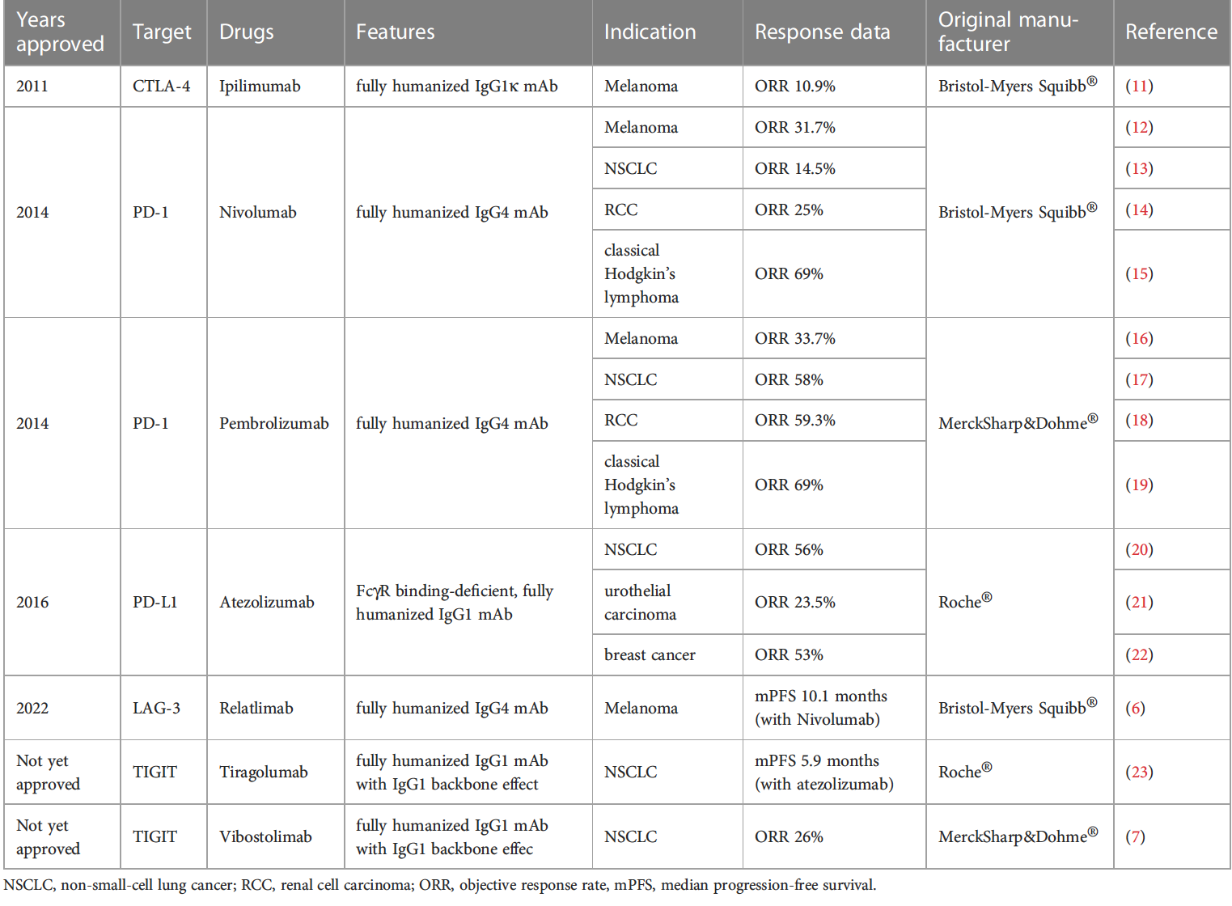
Michielin O, Coukos G (eds): Immuno-Oncology. Prog Tumor Res. Basel, Karger, 2015, vol 42, pp 55–66

Slide 25
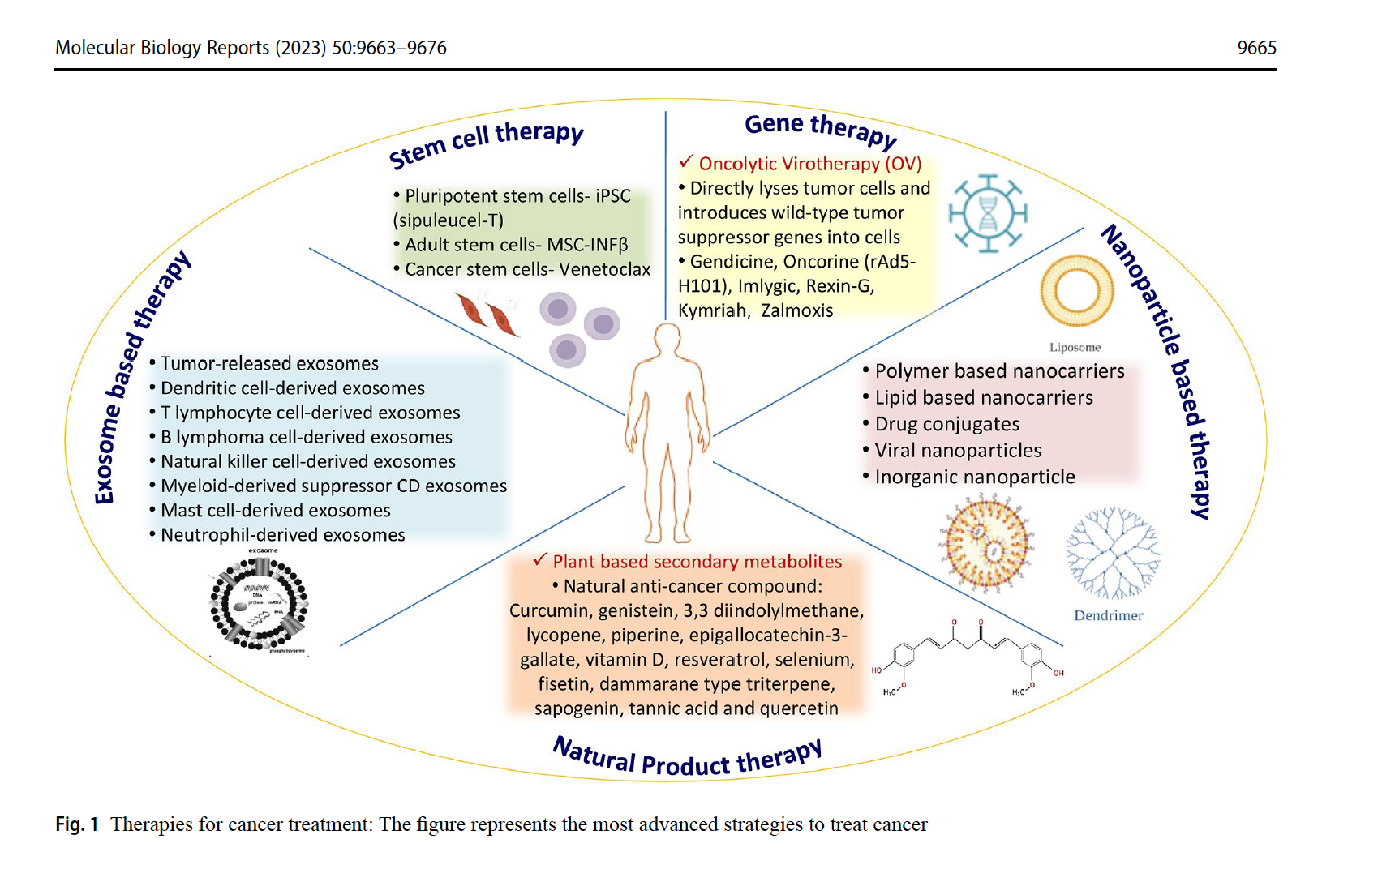
Nanomedicina
Terapias génicas
Exosoma..
Molecular Biology Reports (2023) 50:9663–9676

Slide 26
Agenda
Introducción
Respuesta inmune antitumoral. Ciclo de la Inmunología del cáncer
Inmunoedición del cáncer (IEC). Mecanismos de escape
Tratamiento del cáncer: Inmunoterapia: Inhibidores checkpoints…
Conclusiones

Slide 27
Conclusiones
Inmunología y Cáncer
La incorporación de la Inmunología a la Oncología:
Cáncer como enfermedad sistémica, resultado de “inflamación prolongada”
Conocer interacción células inmunes y tumorales. Microambiente tumoral
Paradoja: Sistema inmune puede frenar o promover evolución tumor
Inmunoterapia→ reforzar el sistema inmune. Asociada tratamiento “tradicional”

Slide 28
